Slide 1
소방서비스는
균등하게
제공되고 있을까?
빅데이터 UI 전문가 양성(파이썬, R)
탁나은

Slide 2
INDEX
01
연구 배경 및 목적
연구 과정
데이터 분석 및 시각화
결론
02
03
04

Slide 3
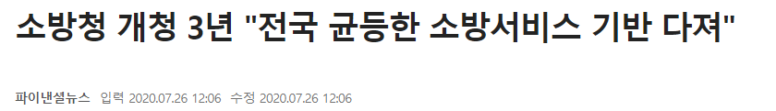
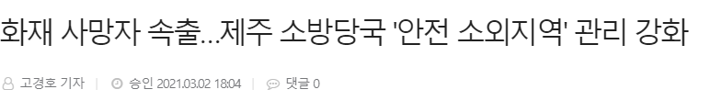
연구 배경 및 목적
모든 사람이 균등하게 받아야 할 공공 서비스 중 하나
소방 서비스
소외된 곳이 있다면?
→ 서울시를 중심으로 소방 서비스 현황과
화재 발생 시 취약 지역 조사

Slide 4
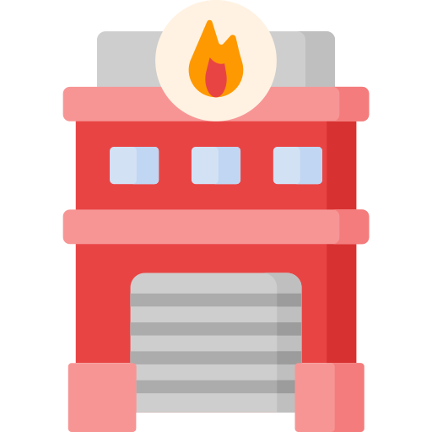


연구 과정 _ 소방서비스에서 중요한 요소
안전센터의 수 및 담당인구
비상소화장치
소방용수시설

Slide 5



연구 과정 _ 화재에 취약한 특성 파악
고령자
노후시설
저소득층

Slide 6
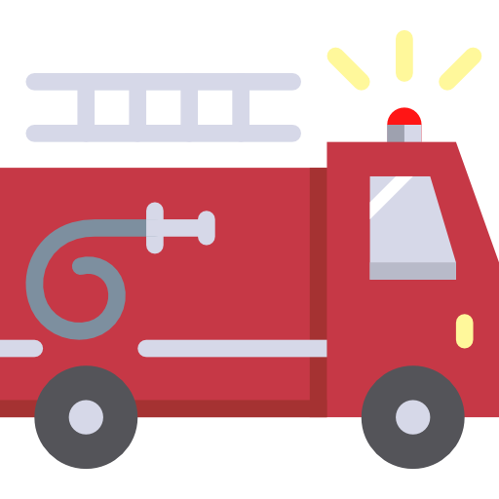
활용 데이터 및 분석 환경
데이터
분석 환경
‣ 서울시 주민등록인구 (구별) 통계 2019
‣ 서울시 화재발생 현황 (구별) 통계2015-2019
‣ 서울시 119안전센터 및 소방공무원 수
‣ 서울시 고령자현황 (구별) 통계
‣ 서울시 국민기초생활보장 수급자 (구별) 통계
‣ 서울시 노후기간별 주택현황 통계
‣ 서울시 소방용수시설 통계
OS
Windows 10
Language
Python 3.8.5
IDE
Anacomda jyputer notebook
Library
Pandas, numpy, matplotlib, seaborn, folium, json
서울시 열린데이터 광장

Slide 7
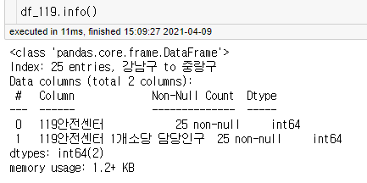
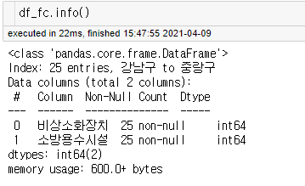
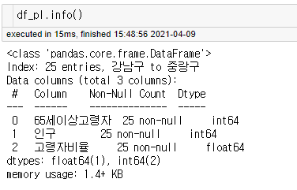
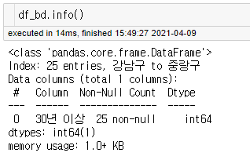
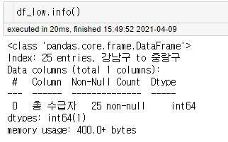
데이터 전처리

Slide 8
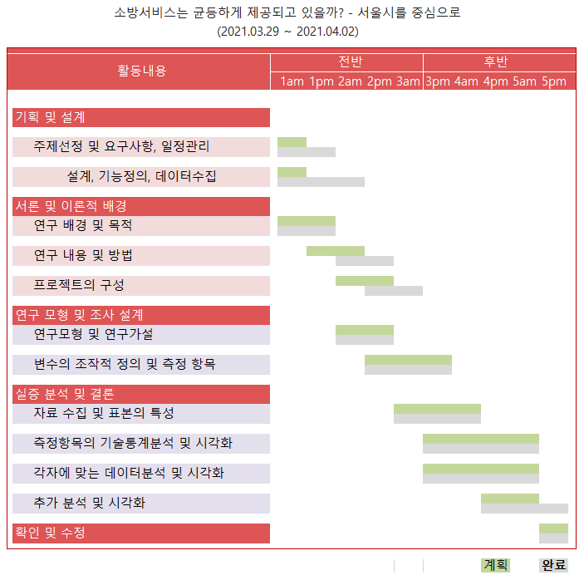
일정 관리

Slide 9
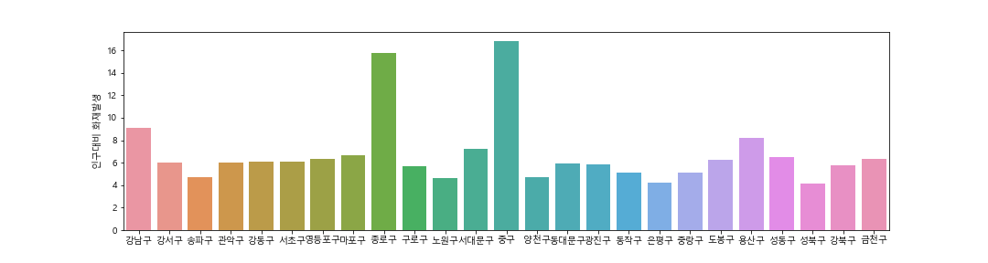
데이터 분석 및 시각화 _ 인구대비 화재 발생 현황 (2015-2019)

Slide 10
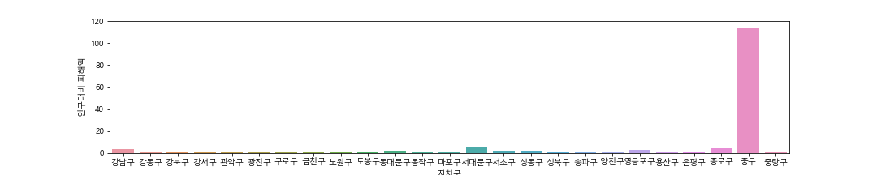
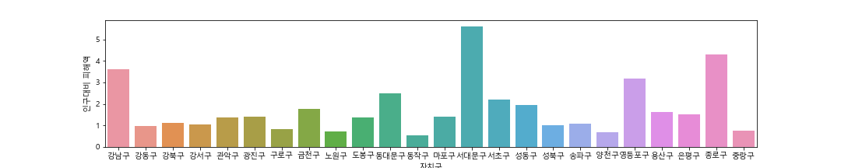
데이터 분석 및 시각화 _ 인구대비 피해액
2019 중구 평화시장 화재(피해액 716억) 다른 자치구의 비율을 알기 어려워 제외하고 비교

Slide 11
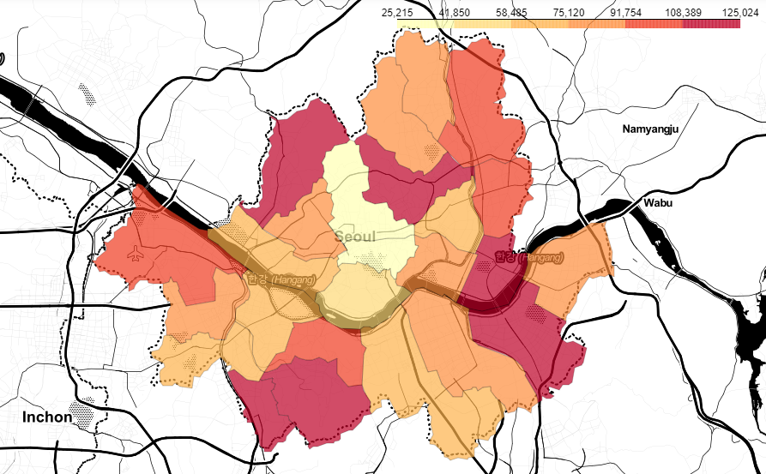
데이터 분석 및 시각화 _ 안전센터 1개소당 담당인구
은평구
노원구/중랑구
성북구
강서구
안전센터 담당인구가 많다
서비스 제공에 한계가 발생
화재,사고,재난에 신속한 대응을 하기 어려워진다.
광진구/송파구
금천구/관악구
동작구

Slide 12
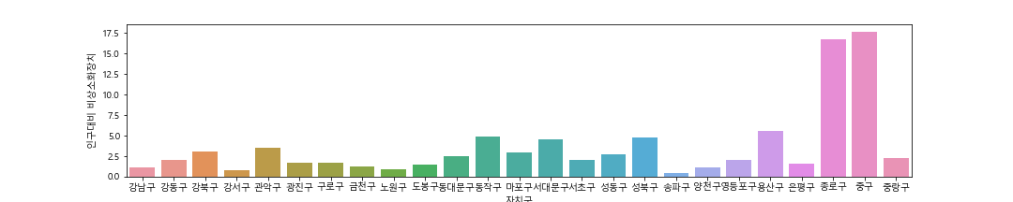
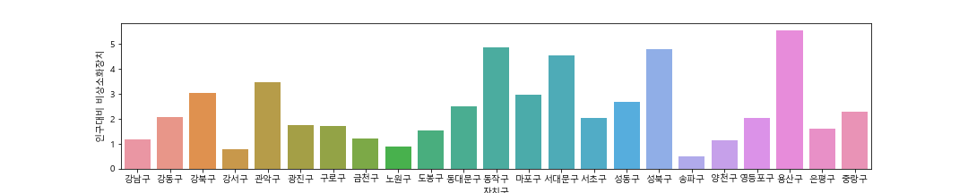
데이터 분석 및 시각화 _ 비상소화장치
비상소화장치가 적다.
초기 진화에 어려움을 겪는다.
특히 소방차 진입이 힘든 지역에
매우 중요하다.
다른 자치구의 비율을 파악하기 쉽게 하기 위해 종로구와 중구 제외 (아래 그래프)

Slide 13
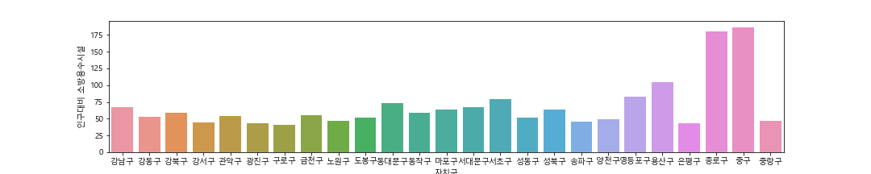
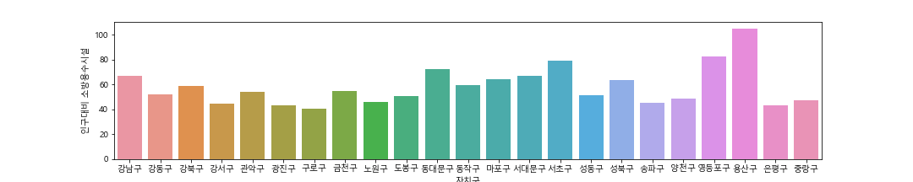
데이터 분석 및 시각화 _ 소방용수시설

Slide 14
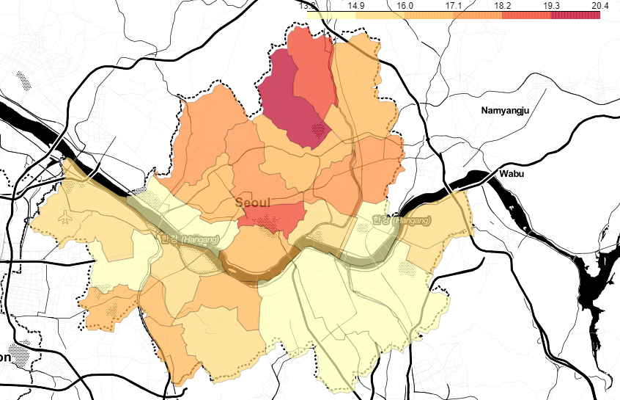
데이터 분석 및 시각화 _ 고령자 비율
강북구
도봉구
고령자
화재 발생 시 자력에 의해 대피, 대응하기 어렵기 때문에 피해가 크다.
중구

Slide 15
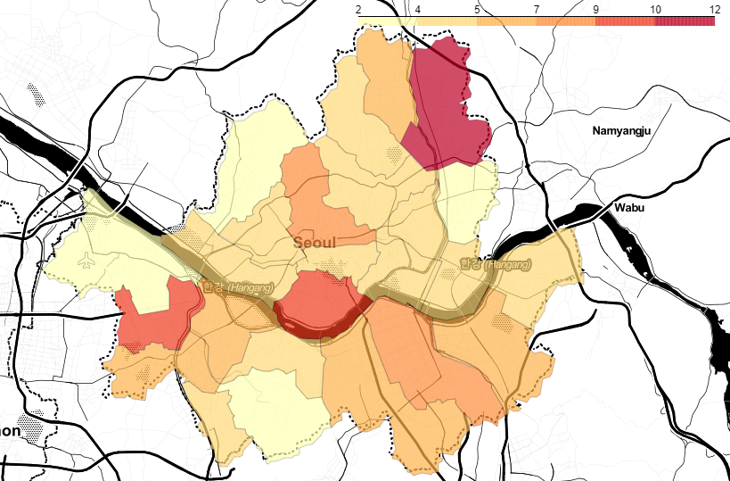
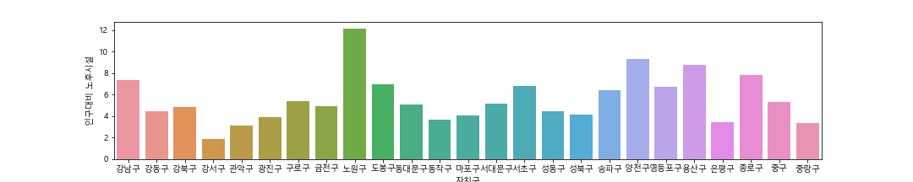
데이터 분석 및 시각화 _ 노후시설(30년 이상)
노원구
노후시설
소방시설이 제대로 설치되지 않은 곳이 많고 정상적으로 작동하지 않는 경우가 빈번하다.
노후화되어 화재에 취약하다.
용산구
양천구

Slide 16
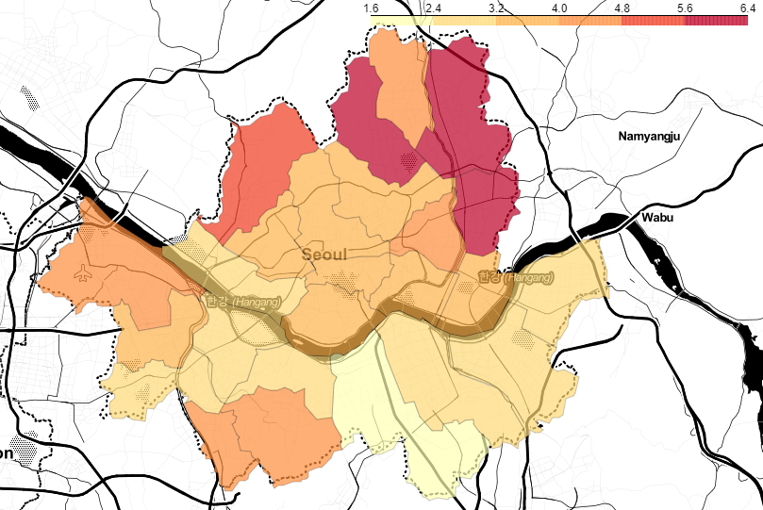
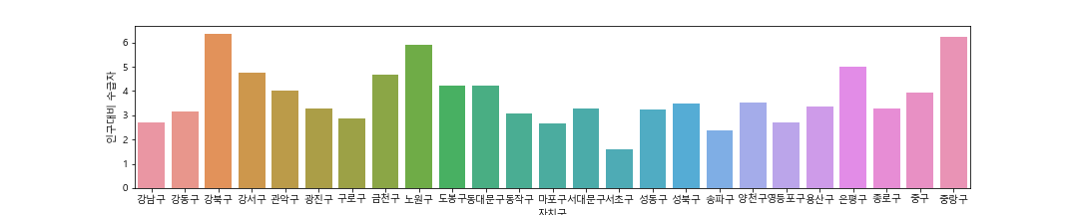
데이터 분석 및 시각화 _ 저소득층 (기초생활수급자 데이터)
강북구
노원구
저소득층
경제적으로 기본적인 안전 환경을 유지하는데 어려움을 겪는다.
화재 발생시 그리고 화재 발생 후 피해에 취약하고 피해 복구가 어렵다.
중랑구
은평구

Slide 17
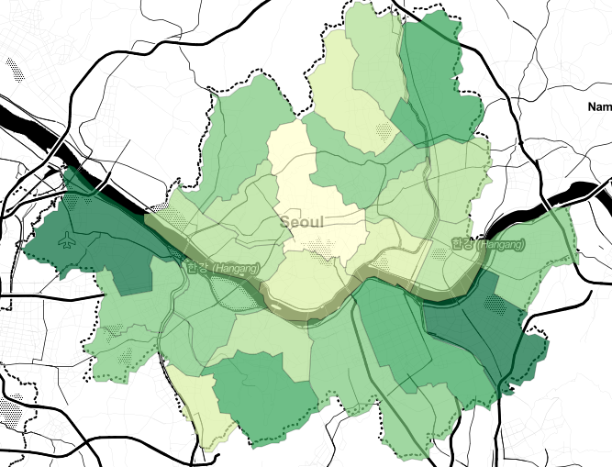
결론 _ 화재취약성 낮고 소방서비스 미흡한 지역
안전센터 담당인구가 많다.
소방서비스의 공급에 한계가 있을 수 있다.
비상소화장치가 적다.
화재에 대처하기에 상대적으로 어려울 수 있다.
강서구
송파구

Slide 18
결론 _ 화재취약성 높고 소방서비스 미흡한 지역
저소득층의 비율이 높다.
화재 발생시 대처가 어렵고 사망률이 높다.
노후시설이 많다.
주택용 소방시설이 제대로 갖춰지지 않은 경우가 많아 화재 대처가 어렵다.
안전센터 담당 인구가 많은 편이다.
비상소화장치가 적다.
노원구

Slide 19
결론
소방서비스가 눈에 띄게 차별적으로 제공되고 있다고
볼 수 는 없으나
서비스 제공이 미흡한 지역이 있으며,
이에 주의할 필요가 있다.

Slide 20
한계점
골든 타임
거리 분석
공간 정보
소방서비스의 요소 중 골든타임을 중요하게 생각했으나
관련 데이터를 얻지 못하여 반영하지 못 하였다.
안전센터와의 거리를 고려하여 거리가 먼 지역의 비율을 분석하면
더 효과적인 분석이 가능했을 것이다.
소방차의 진입이 힘든 지역이 존재하고 이로 인해 화재에 취약한 지역이 있으므로,
이에 대한 정보를 분석하면 더 효과적이었을 것이다.

Slide 21
THANK YOU

